Slide 1
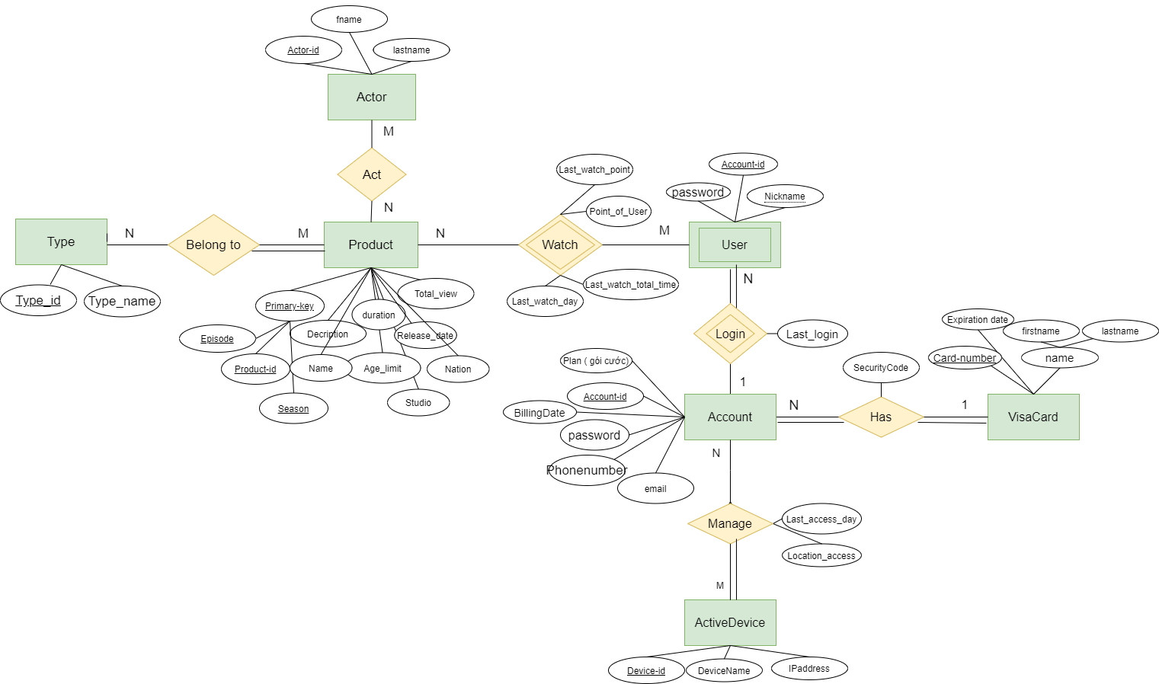

Slide 2
Type
Type id | Type name
Belong
Product id | Tập | Mùa | Type id
Actor
Actor id | Fname | Lname
ID | Tập | Mùa | Mô tả | Thời lượng | Name | Năm phát hành | Actor id | Đạo diễn | Diễn viên | Studio | Tổng lượt xem
Product
Watch
Product id | Tập | Mùa | Nickname | Account id | Last_watch_point | Last_watch_total_time | Last_watch_day | Point_of_User
User
Account id | Nickname | Password | Log in date
Account
Account id | Card number | Password | Phone number | Email | Billing date | Security Code | Plan
Visa card
Card number | First name | Last name | Expiration date
Manage
Account id | Device id | Location | Last access
Device
Device id | Device name | IP address

Slide 3
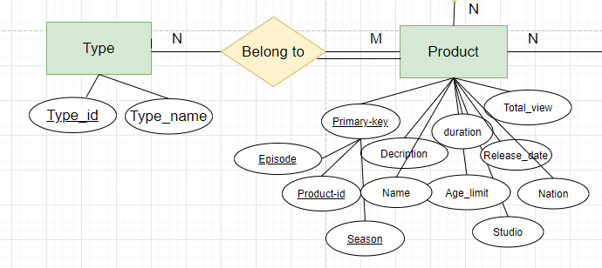
Một sản phẩm(TVSHOW-MOVIE) trong IFLIX được tính theo đơn vị tập phim, xác định bằng Mã - tập - mùa. Total view là 1 số nguyên có ý nghĩa lưu tổng lượt xem sản phẩm đó.
Một THỂ LOẠI có thể có nhiều phim và một BỘ PHIM có thể có nhiều THỂ LOẠI.

Slide 4
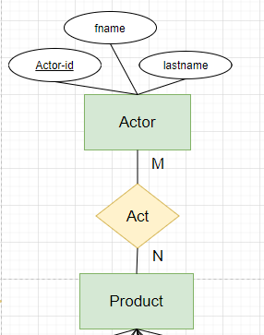
Một SẢN PHẨM có thể được đóng bởi nhiều diễn viên và Một DIỄN VIÊN có thể đóng nhiều sản phẩm

Slide 5
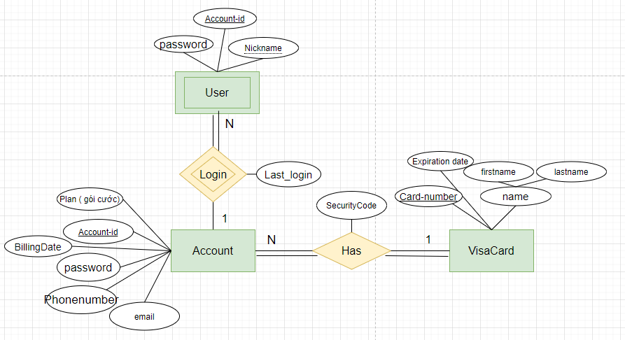
Thuộc tính Plan của tài khoản là giá tiền phải trả mỗi tháng cho account, tối đa 250k, tối thiểu 50k và cứ 50k sẽ được sử dụng thêm 1 user.
Thuộc tính Billing Date là ngày trừ tiền hàng tháng, số tiền bằng với plan.
Các thuộc tính còn lại thể hiện qua nghĩa đen của chính nó.
User mang ý nghĩa là người dùng chung.
Mỗi một tài khoản có số người dùng chung dựa trên plan.
Mỗi User phân biệt nhau bằng khoá nickname và password để đăng nhập, có thể ko cần password để đăng nhập.
Thuộc tính Last login lưu lại ngày cuối cùng user đó sử dụng.

Slide 6
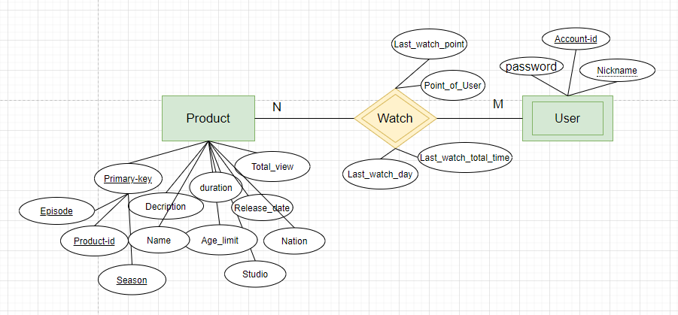
User là thực thể xem phim.
Với mỗi bộ phim mà User xem, nó lưu lại điểm do User chấm.
Ngày cuối xem phim đó và Tổng thời gian xem phim đó lần cuối để sử dụng cho các tính toán sau này.
Mốc xem lần cuối để đánh dấu lại mốc đang xem dở.

Slide 7
Một tài khoản chắc chắn chỉ có 1 thẻ VISA để trả cước hàng tháng. Thuộc tính Security Code dùng cho việc thay đổi thẻ VISA khi cần thiết. Người dùng cần nhớ mã để có thể thay đổi.
Thẻ Visa có các thuộc tính giống với một chiếc thẻ VISA đời thực.
Một thẻ VISA có thể có nhiều ACCOUNT dùng.

Slide 8
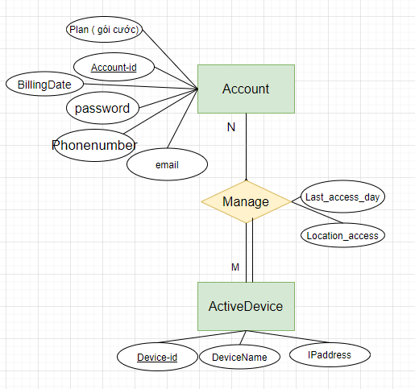
Một tài khoản có thể được dùng bởi nhiều Thiết bị và ngược lại một Thiết bị có thể truy cập nhiều tài khoản.
Nếu Tài khoản không cho phép thiết bị nào được truy cập có thể xoá đi trong quan hệ Manage.
Thuộc tính Last_access_day là ngày truy cập cuối của thiết bị vào tài khoản và thuộc tính Location_access là vị trí truy cập cuối của thiết bị.

